Slide 1
Черноковский д/с «Ласточка» филиал МАОУ Вагайской СОШ
МАСТЕР - КЛАСС
Развитие чувства ритма
у детей старшего дошкольного возраста
посредством музыкально – ритмических игр
На музыкальных занятиях
Музыкальный руководитель:
Тунгусова А.А.

Slide 2
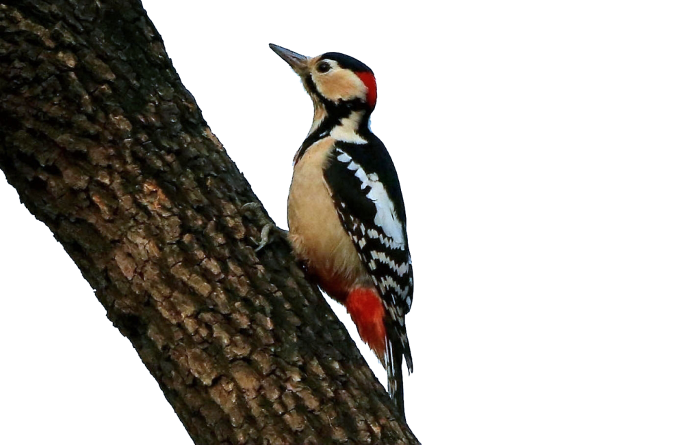
«Ритм, в самом деле, был вначале», - настаивал Генрих Нейгауз в своей книге «Об искусстве фортепианной игры». Даже природа без ритма не существует. Волны, накатывающие на берег, стук дятла в лесу, смена времен года, тиканье часов – все ритмично.

Slide 3
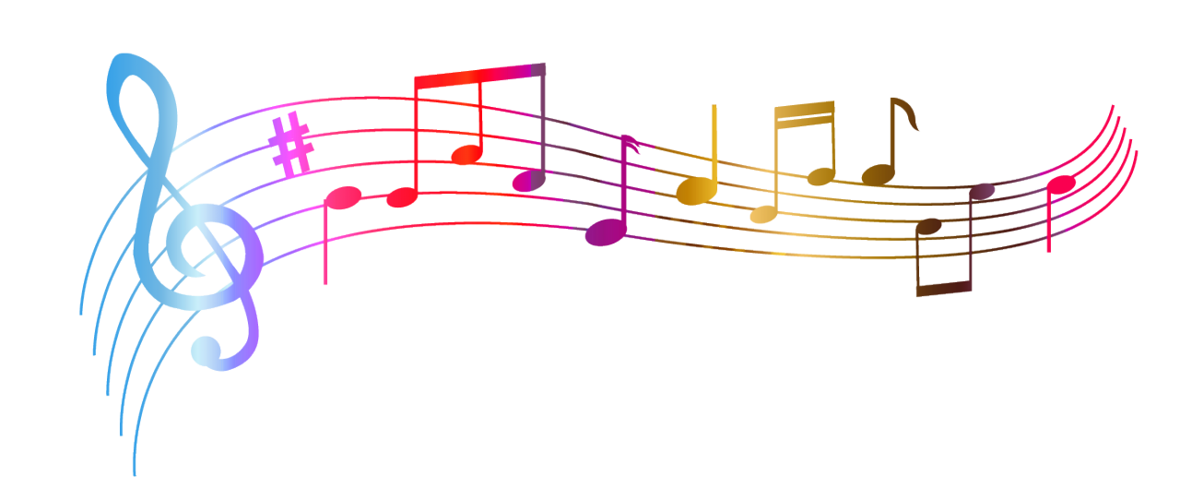
Ритм (в переводе с греч.- соразмерность) - чередование различных длительностей звуков в музыке.
Чувство ритма – это способность воспринять и воспроизвести музыкальный ритм на основе эмоционального критерия (умение чувствовать, слышать акцент, раздражитель), опирающегося на моторику.

Slide 4
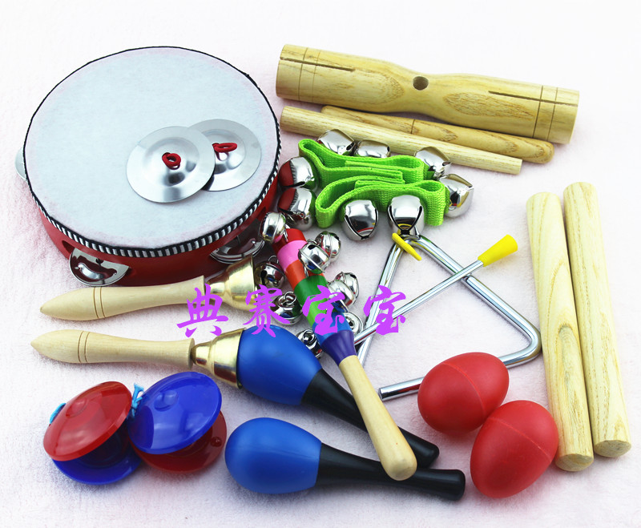
В программе «Ладушки», по которой я работаю, особое внимание уделяется музыкально – ритмическим играм, которые развивают ритмический слух, слуховое внимание, позволяют успешно осваивать игру на музыкальных инструментах.

Slide 5
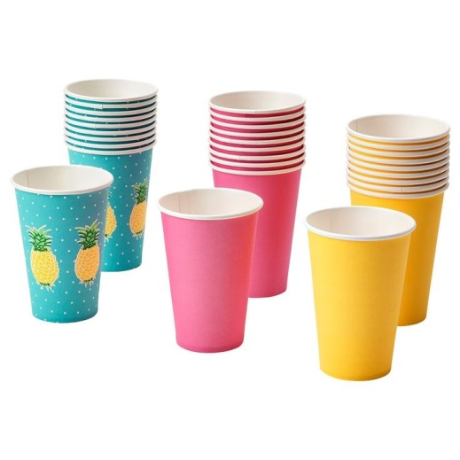
Игры со стаканчиками – это еще один способ
развития психических процессов:
концентрация внимания (устойчивость,
переключение внимания);
памяти (слуховой, зрительной и
двигательной);
мышления и воображения (запоминание
последовательности выполнения упражнений
со стаканчиками).

Slide 6
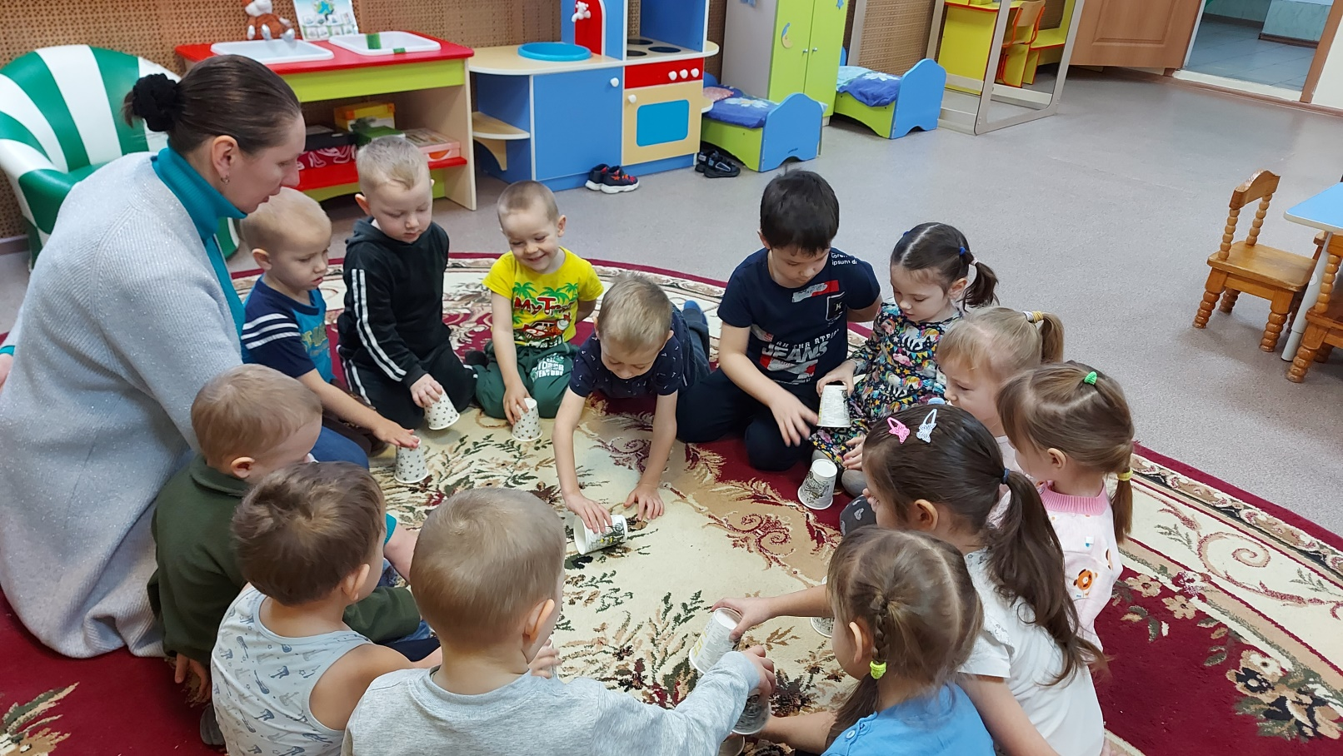
Постоянное применение игр со стаканчиками
значительно способствует развитию ориентации
в пространстве (влево, вправо, от себя, на себя,
по часовой стрелке и т.д.)

Slide 7
развития психических процессов
В процессе игры со стаканчиками у детей развивается:
сообразительность, находчивость, любознательность;
навыки самостоятельной работы;
моторная ловкость и координация движений;
необходимые навыки и умения в пространственной
ориентации: слева, справа,
по часовой стрелке, против часовой стрелки,
от себя, на себя и т.д.;
речевая деятельность (выполнение упражнений
под речитатив);
музыкальные способности: чувство ритма и темпа,
согласование движений с характером
музыкального произведения.

Slide 8
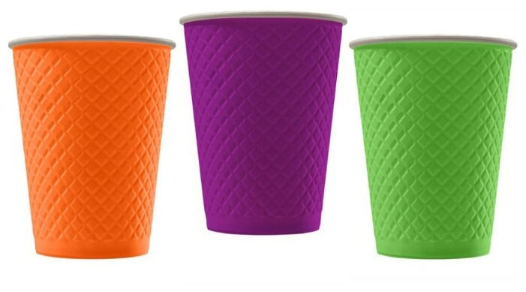
Игра со стаканчиками универсальна – ее можно
использовать в совместной деятельности с детьми в
любых режимных моментах, на музыкальных занятиях
и досугах, и даже на прогулке с использованием стола.
На своих занятиях я начала использовать игры
со стаканчиками, как игровой прием для развития
чувства ритма и как форму обучения детей
ориентированию в пространстве.
Для организации игры со стаканами не надо создавать
специальную развивающую среду, достаточно только
приобрести стаканчики.

Slide 9
Практическая часть
Предлагаю вашему вниманию игры на стаканчиках, с которых
мы начали обучение.
Первый этап.
Дети сидят на полу по кругу, перед ними стоят цветные
стаканчики. Левую руку прячем за спиной, правой передаём
стаканчики по кругу вправо со словами педагога: «Взяли,
передали!». Можно передавать стаканчики под счет или придумать
другие слова, которые помогут в игре. Например: «Правой взяли,
вправо передали».
Далее порядок движений усложняем:
Хлопните два раза, возьмите и передайте стаканчик вправо: «Раз, два,
взяли, передали».
Усложняем:
Хлопните два раза, ударьте по дну стакана три раза правой рукой.
Хлопните два раза, ударьте по дну стакана три раза левой рукой: «Раз, два,
раз, два, три. Раз, два, раз, два, три, взяли, передали».

Slide 10
Второй этап
Когда дети усвоят этот навык, можно подключить музыкальное сопровождение.
Сначала в медленном темпе, затем можно постепенно увеличивать темп и
менять музыкальную композицию.
Музыкально-ритмическая игра со стаканчиками
Участники сидят в кругу/за столом, перед каждым участником стоит стаканчик.
Под музыкальное сопровождение выполняют движения:
2 хлопка
3 раза стучат стаканом о пол/стол.
Движения и атрибуты можно менять.
Музыкально-ритмическая игра со стаканчиками за столом
Перед играющими, сидящими за столом, стоят по два стакана.
Под музыкальное сопровождение начинают выполнять следующие движения:
3 раза стучат по дну правого стакана
3 раза стучат по дну левого стакана
2 раза меняют стаканы местами
3 раза стучат стаканами друг о друга
Движения можно менять.

Slide 11
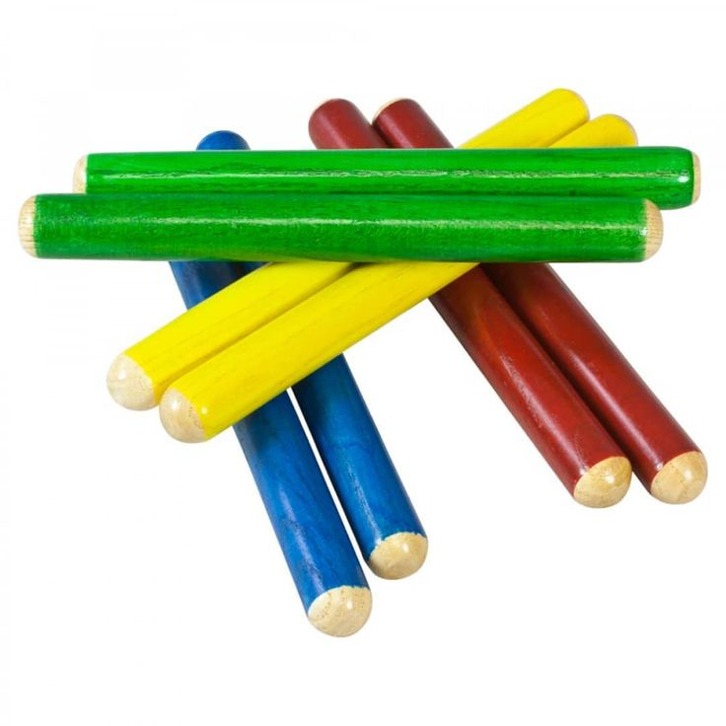
Внесем разнообразие в игру, заменим стаканчики на палочки.
Музыкально-ритмическая игра с палочками.
Задачи: развивать ритмический слух и внимание, соблюдать
четкий ритм, темп.
Выкладываем обручи по кругу по количеству участников,
по 2 палочки на каждого участника.
Под музыкальное сопровождение выполняем следующие
движения:
Шаг в обруч, 3 раза стучим палочками.
Шаг из обруча, 3 раза стучим палочками.
Ходьба по кругу.
Прыжок в обруч, 2 раза стучим палочками.
Прыжок из обруча, 2 раза стучим палочками.
4 прыжка туда-обратно.

Slide 12
Благодарю
за внимание!

